Slide 1



내가 기획한 ICT가
세상을 바꾼다면?
SW개발/HW제작 설계서
프로젝트 명 : 아파트 지능형 배달 경비 모빌리티 (ATEx)
2021. 08. 29
(KUUVe) – 김우성(팀장) 권대경 김대범 김원준 노승우
지도교수 김 종 찬
Mentor 박 철

Slide 2


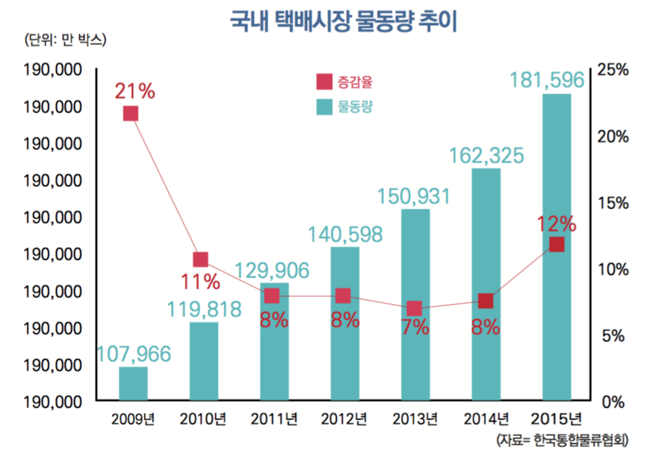
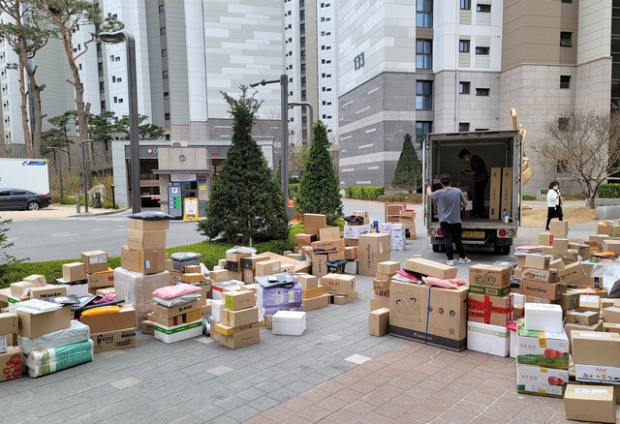
| 제안 배경
국내 택배시장에서 꾸준히 늘어나는 택배량
택배 차량 진입금지에 따른 한 아파트 단지 상황
택배 총량의 증가는 꾸준한 반면 이에 따른 서비스 환경이 주어지지 않는 실태이다. 주민들의 안전 문제와 오래 정차해야 하는 택배 차량 특성 상 특정 아파트에서는 단지 내 택배 차량 진입을 금지하여 배송 서비스가 원활하게 이루어지지 않는 문제가 발생하였다.

Slide 3
| 시장/기술 동향 분석
시장 현황 | 코로나바이러스로 인해 비대면 서비스에 대한 선호도가 증가하는 추세이다. 이에 전 세계 배달로봇 시장은 2024년 기준 396억 규모로 급성장할 것으로 알려진다.
개발 현황 | 기존 자율주행자동차 기술을 넘어서 기계들간의 융합을 목표로 한다. 국내 기준 SK텔레콤과 우아한 형제들과 같이 서비스 통합을 궁극적인 목표로 개발 진행 중에 있다. 또한 대다수의 경우 개발 착수 또는 시험단계에 접어들었다.
시장 분석 | 초점은 무인과 배달, 서비스 통합화에 있다. 즉 여러 기술들을 융합한 기술을 선보여야 하기에 각 기업들은 협력과 투자를 꾸준히 늘리고 있다.
업체 | 로봇명 | 내부 적재 가능량 | 주행가능거리 | 상용화여부
배달의민족(韓) | 딜리 | 20kg | 25일 기준 1250km | 부분상용화
포스트메이츠(美) | 서브 | 22.6kg | 48km | 발표 및 재기획 단계
FedEx(美) | 세임데이봇 | 45kg | 구체적 스펙 X | 부분상용화
아마존(美) | 스콧 | 구체적 스펙 X | 구체적 스펙 X | X
뉴로(美) | 피도 | 구체적 스펙 X | 구체적 스펙 X | X
Notes:
권대경

Slide 4
| 요구사항 정의서
구분 | 기능 | 설명
S/W | 로봇 위치 추정 | -GNSS 수신기를 통해 실시간으로 NMEA Sentence를 받아오고 이를 Parsing 하여 로봇의 위치 추정 또한 Map에 매칭되어 실시간적으로 위치를 확인 가능
S/W | 배송시간의 최소화 | -Path Planning 알고리즘과 Pure Pursuit 알고리즘을 통한 최단시간의 배달 경로를 확보
S/W | 교통 혼잡 최소화 | -Lidar를 통한 객체와 로봇과의 물리적인 정보를 받아 회피가 가능 -카메라를 통한 차선 인식 기능을 통해 주민에게 위협을 가할 수 있는 주행을 최소화
S/W | 자율주행 | -지상의 경우 주어진 아파트 단지 정보와 GNSS정보를 통해 제한적인 자율주행이 가능 -통신이 불가능한 지하의 경우 Lidar 기반 실시간 SLAM으로 추가적인 자율주행이 가능
S/W | 자율방범 | -고정된 CCTV와 로봇의 이동을 통한 실시간 영상으로 방범 기능강화가 가능 -실시간 객체 탐지 딥러닝 모델 YOLO를 통한 마스크 미착용자에 대한 제재가 가능
H/W | 신원조회 | -통합 환경 애플리케이션의 예약 현황을 통한 배달 착오의 문제 해결이 가능
Notes:
권대경

Slide 5
| 요구사항 처리 계획서
구분 | 기능 | 설명
S/W | Object Detection | 단지 내 차량 또는 마스크 미착용자를 탐지하기 위한 실시간 객체 탐지 딥러닝 모델인 YOLO 사용
S/W | Localization(지상) | GNSS로부터 데이터를 받아 로봇의 현재위치를 추정
S/W | Localization(지하) | LiDAR를 기반으로 위치추정 및 맵핑으로 공간적 제한 해결
S/W | Path Planning(지상) | 실시간 NMEA sentence를 통한 배송지까지의 경로계획
S/W | Path Planning | 실시간 SLAM을 기반으로한 최적의 경로계획
S/W | Path Tracking | 계획한 경로를 Pure Pursuit 알고리즘을 통해 빠른 경로 추종
S/W | 장애물 회피 알고리즘 | LiDAR 기반 실시간 Data를 받아 구조물 회피, 긴급정지 시행
S/W | Lane Detection & Lane Keeping | 카메라를 통한 색상 정보 기반 차선 검출 및 차선 중심점 이용 차선 유지
S/W | Application | 택배 예약, 수령 등을 위한 통합 개발 환경
H/W | 적재함 및 QR코드 인식 | QR코드 인식기와 해당 정보에 따른 물품을 보관 가능한 전자식 적재함
Notes:
권대경

Slide 6
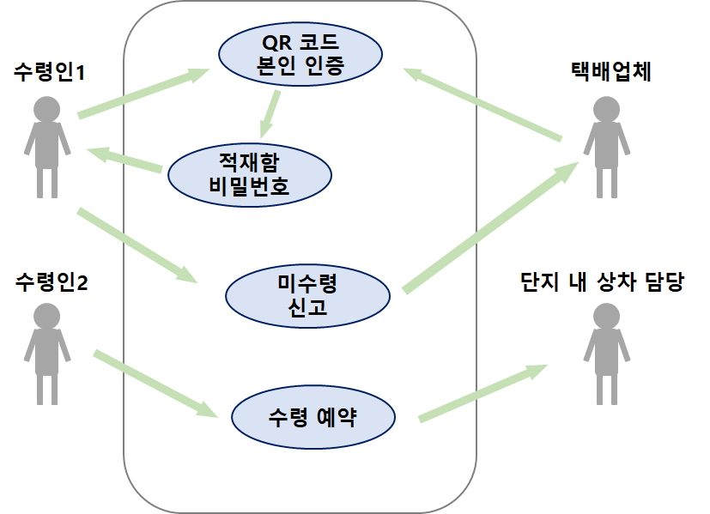
| 유즈케이스
Notes:
우원

Slide 7
| 유즈케이스
시나리오
기본 시나리오 | 수령인이 배송받을 시간과 위치를 정한다 → 단지 내 상차 담당자가 ATEx에 배송 물품 적재 → ATEx 도착 시 수령인에게 APP 알림 발신 → QR 본인인증 후 물품 수령
대안 시나리오 | 수령인이 배송받을 시간과 위치를 정한다 → 단지 내 상차 담당자가 ATEx에 배송 물품 적재 → ATEx 도착 시 수령자에게 APP 알림 발신 → QR 본인인증 후 물품 수령
항목 | 설명
개요 | 수령인이 ATEx의 도착 여부와 배송 시간을 수신할 수 있고, 택배업체는 배송완료 여부를 확인할 수 있다.
관련 액터 | 주 액터 | 사용자(아파트 주민)
 | 보조 액터 | 택배업체, 상차 담당자, 웹서버, 데이터 베이스
우선 순위 | 상 | 중요도 | 3
 |  | 난이도 | 수령인이 배송정보를 실시간으로 제공받고, ATEx의 배달 정보를 신속히 업데이트할 수 있도록 개발하는 능력
선행 조건 | 수령인이 본인 인증을 할 수 있도록 배송 전에 미리 회원 가입을 완료해야 한다.
후행 조건 | ATEx가 배송 현황을 실시간으로 송신 및 수신할 수 있어야 한다.
비기능적 요구사항 | 단지 내에서 정보를 송신 및 수신할 수 있도록 WIFI망이 구축되어 있어야 한다.
Notes:
우원

Slide 8
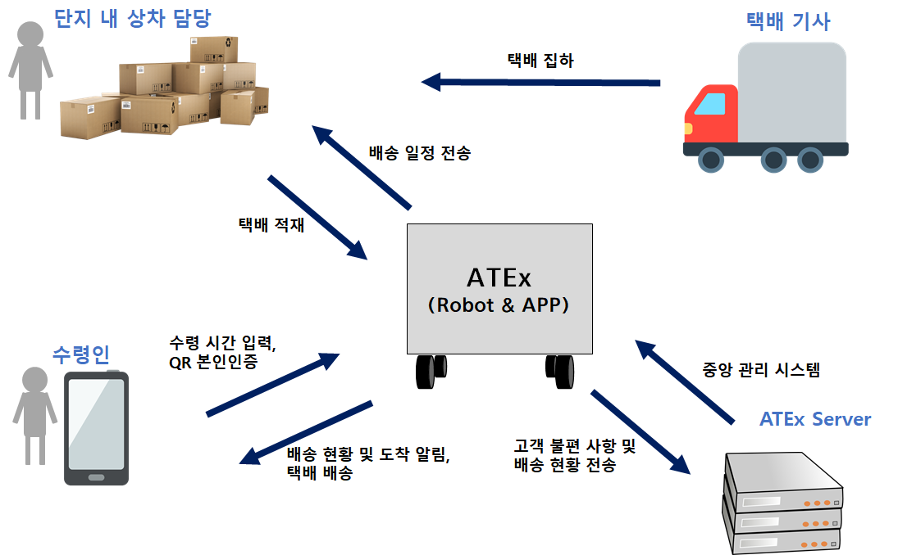
| 서비스 구성도 - 서비스 시나리오
<택배 서비스>
Notes:
우원

Slide 9
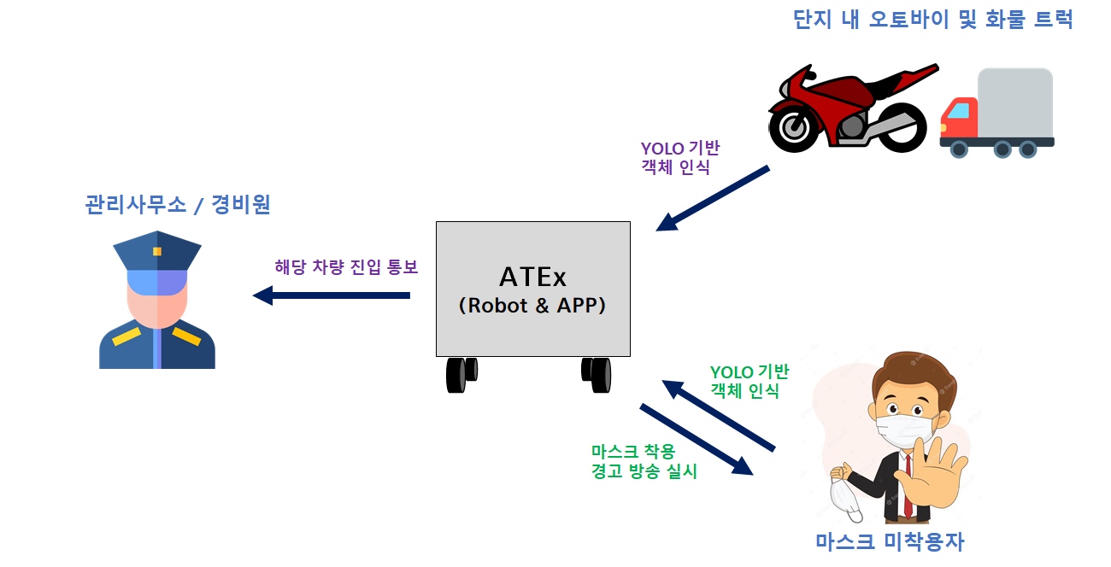
| 서비스 구성도 - 서비스 시나리오
<경비 서비스>
Notes:
우원

Slide 10
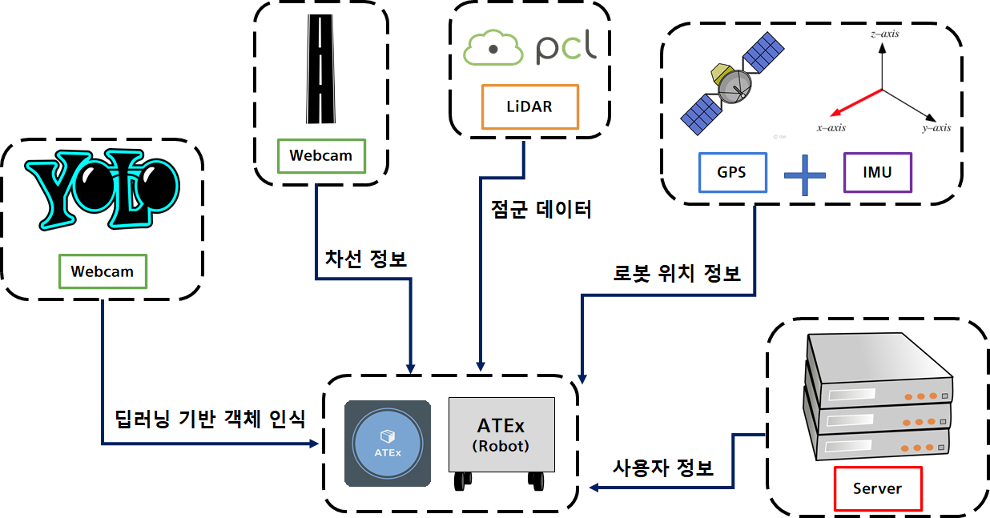
| 서비스 흐름도
- GPS + IMU를 이용한 주행
1) App에서 수령자가 지정한 수령 위치를 로봇으로 송신
2) 도착지까지의 경로를 Waypoints 알고리즘으로 생성
3) GPS+IMU를 이용하여 Pure Pursuit 알고리즘을 통해 경로를 추종
- 카메라 기반 차선 인식 및 차선 유지
1) 차도에서 주행 시 카메라로 차선의 위치 판단
2) 좌우 차선의 중심점으로 주행 경로를 생성
3) 경로를 Pure Pursuit 알고리즘을 통해 추종
- SLAM(LiDAR)을 이용한 주행(LiDAR, IMU)
1) 저장된 Point Cloud(점군) 데이터를 로봇으로 송신
2) 도착지까지의 경로를 A* 알고리즘으로 생성
3) Pure Pursuit 알고리즘을 통해 경로를 추종
- 객체 인식 및 경비시스템(카메라)
1) 단지 내 오토바이, 트럭, 마스크 미착용자를 YOLO를 이용하여 검출
2-1) 마스크 미착용자에 대한 마스크 착용 권유 방송 실시
2-2) 오토바이 또는 트럭 진입 사실을 관리사무실에 통보
Notes:
김대범

Slide 11
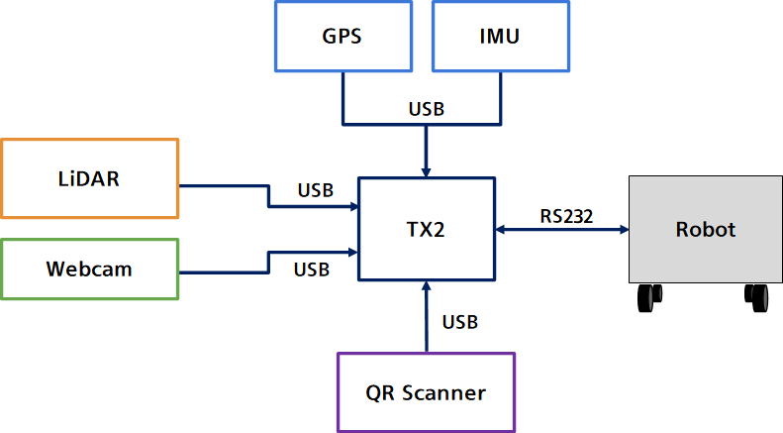
| 하드웨어/센서 구성도
센서명 | 연결 포트 | 설명
RPLiDAR-A1 | USB | 광펄스를 이용하여 장애물의 거리정보 획득, SLAM을 이용한 측위
Webcam-Logitech C920 | USB | YOLO를 이용한 딥러닝 기반 객체 인식, 차선 인식 및 차선 유지 알고리즘 개발
GPS(GNSS) | USB | 지상에서 로봇의 위치 추정과 경로 지도 생성
IMU | USB | GPS 데이터와 융합을 통해 로봇의 위치 정보 보정
QR 스캐너 | USB | 수령인의 본인 인증
Notes:
우

Slide 12
| 메뉴 구성도
스플래쉬 화면
로그인
홈
수령 확인
회원가입
미수령
신고
수령 예약
설정
고객 불편 신고
Notes:
우원

Slide 13
| 기능 처리도(기능 흐름도)
스플래쉬화면
Device
ATEx Server
ATEx(Robot)
회원가입(등록)
주문자 주소 등록
주문자 주소 전송
QR 코드 본인인증
로그인
주문자 주소 확인
택배 정보 전송
Lock 해제
택배 수령
택배 정보 등록
택배 수령 확인
Notes:
우원-해보는 데까지 하는데 이건 좀 너무 어려워보여요

Slide 14
| 알고리즘 명세서
- 경로계획
ㅇ 경로계획(Path Planning)의 알고리즘 흐름도
ㅇ 알고리즘 시나리오
1. GNSS 수신기에서 NMEA sentence 수신 확인
2. 신호가 정상 수신되었다면, NMEA Sentence 중 원하는 정보만 Parsing
3. 현재위치로부터 목표지점까지의 지정된 경로를 Waypoint Loader로 생성
4. 위치와 전역경로가 제대로 생성되었다면, Waypoint Follower로 경로를 추종
5. 위의 과정 중에서 하나라도 제대로 이루어지지 않는다면, SLAM 기반 경로를 생성
6. SLAM기반의 Map과 현재위치에서의 Map 매칭을 수행
7. Map에서의 원하는 위치까지의 경로를 A* algorithm을 통해 생성 후 추종
8. 최종 추종 결과 데이터는 Platform Control로 송신되어 모터를 구동
GPS 신호
NMEA parsing
Waypoint Loader
True
True
False
위치, 경로
False
SLAM matching
True
Waypoint Follower
A* algorithm
PCU
Notes:
경로계획

Slide 15
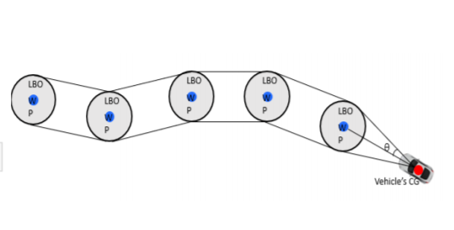
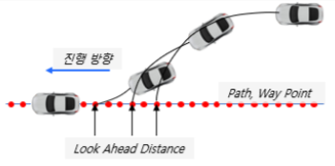
| 알고리즘 상세 설명서
ㅇ 전역경로계획 및 추종 - Waypoints 알고리즘 & Pure Pursuit 알고리즘
시작점으로부터 목표점까지 경로를 계획하는데 있어 연산이 가능하도록 일정한 간격으로 위경도 좌표값과 index정보를 가진 점을 생성
다음 점에 가까워 지는 것에 따라 계속해서 새로운 waypoint 벡터를 갱신
이후, 후방 차축의 위치를 차량 전방 경로상의 목표지점에 연결하는 원호의 곡률로 조향각을 계산하는 방식은 Pure Pursuit 알고리즘을 사용
목표지점은 현재 후방 차축 위치에서 원하는 경로까지의 Lookahead Distance(전방주시거리)로 결정
Notes:
경로계획

Slide 16
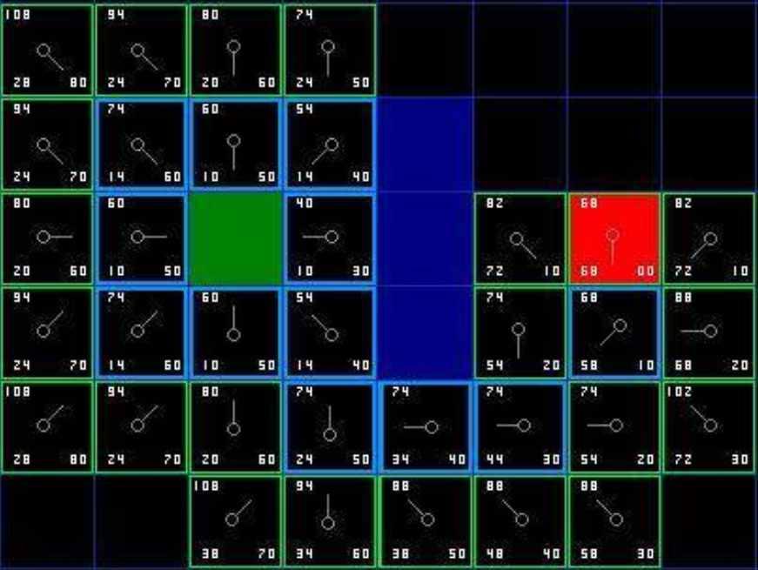
| 알고리즘 상세 설명서
ㅇ 전역경로계획 - A* 알고리즘
목표지점까지 도달하기 위한 최소경로를 구하는 알고리즘
최적 경로를 탐색 하기위해 격자지도에서 각각의 격자에대해 목표지점이나 장애물을 고려한 평가함수를 지정 (경로 가중치와 추정 경로 가중치)
현재위치에서 주변 이웃 노드들을 open list에 등록
그 중에서 가장 적은 비용을 가진 노드로 이동하고 탐색한 노드를 closed list에 등록하여 이를 반복실행
Notes:
경로계획

Slide 17
| 알고리즘 명세서
- SLAM, Navigation
ㅇ Slam & Navigation 의 알고리즘 흐름도
Map이 이미 있는가?
ㅇ 알고리즘 시나리오
1. 기존에 생성된 Map이 있는지 확인
2. 생성된 Map이 없으면 Slam을 통해 MAP을 생성한다.
3. Map이 있는 경우 Navigation의 알고리즘을 통해 목적지의 위치와 경로를 생성할 수 있는지 확인한다.
4. 목적지 위치가 설정되어 있으면 목적지로 이동한다.
5. 목적지 위치가 설정되어 있지 않은 경우 수령인을 확인 후 목적지 위치를 설정한 후 목적지로 이동한다.
6. 최종 경로 주행 데이터는 PCU(Platform Control Unit)로 송신되어 모터를 구동한다.
True
True
Navigation
True
위치, 경로
False
False
True
SLAM
주문자 확인 후 목적지 재설정
True
목적지 이동
PCU
Notes:
라이다 인식 ? - 원준이가

Slide 18
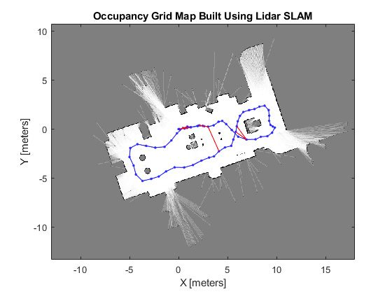
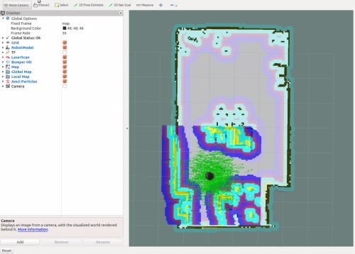
| 알고리즘 상세 설명서
ㅇ SLAM & Navigation 알고리즘
SLAM에서 라이다를 통해 주행할 수 없는 영역(벽,장애물)과 주행 가능한 영역에 대한 정보가 담긴 지도를 생성
생성된 지도에서 Map Matching*을 통해 현재 위치를 추정
Navigation에서 ATEx 에게 목적지를 수신받아 지도에서 다양한 경로를 생성
해당 목표 위치로 가기위해 최적의 경로를 탐색하기 위해 A* 알고리즘 사용
* Map Matching : 기존지도의 점군데이터와 실시간으로 들어오는 점군데이터를 비교해 위치를 추정
Notes:
왼쪽 사진: https://kr.mathworks.com/discovery/slam.html
오른쪽 사진: http://www.irobotnews.com/news/articleView.html?idxno=7290

Slide 19
| 알고리즘 명세서
- 차선 인식 및 유지 알고리즘
ㅇ 차선 인식 및 유지 알고리즘 흐름도
ㅇ 알고리즘 시나리오
1. 카메라를 통해 영상을 수신
2. 행렬 변환을 통하여 영상을 조감도(BEV)*로 변환
3. 영상의 각 픽셀을 RGB 색공간에서 HSL색 공간 변환
4. 픽셀의 밝기 값이 임계값을 넘는 픽셀은 흰색으로 간주
5. Sliding window 알고리즘을 이용하여 차선을 검출
6. 검출된 차선을 기반으로 차선유지를 위한 조향각과 속도를 계산하여 PCU(Platform Control Unit)로 송신하여 로봇을 제어
영상 입력
BEV 변환
RGB -> HSL 색공간 변환
픽셀 밝기 기준 이진화
Sliding Window 알고리즘 이용 차선 검출
조향각, 속도 계산
PCU
* 조감도(Bird Eye View) : 차량 전방 영상을 하늘에서 바라보는 시점으로 변환한 영상
Notes:
차선인식

Slide 20
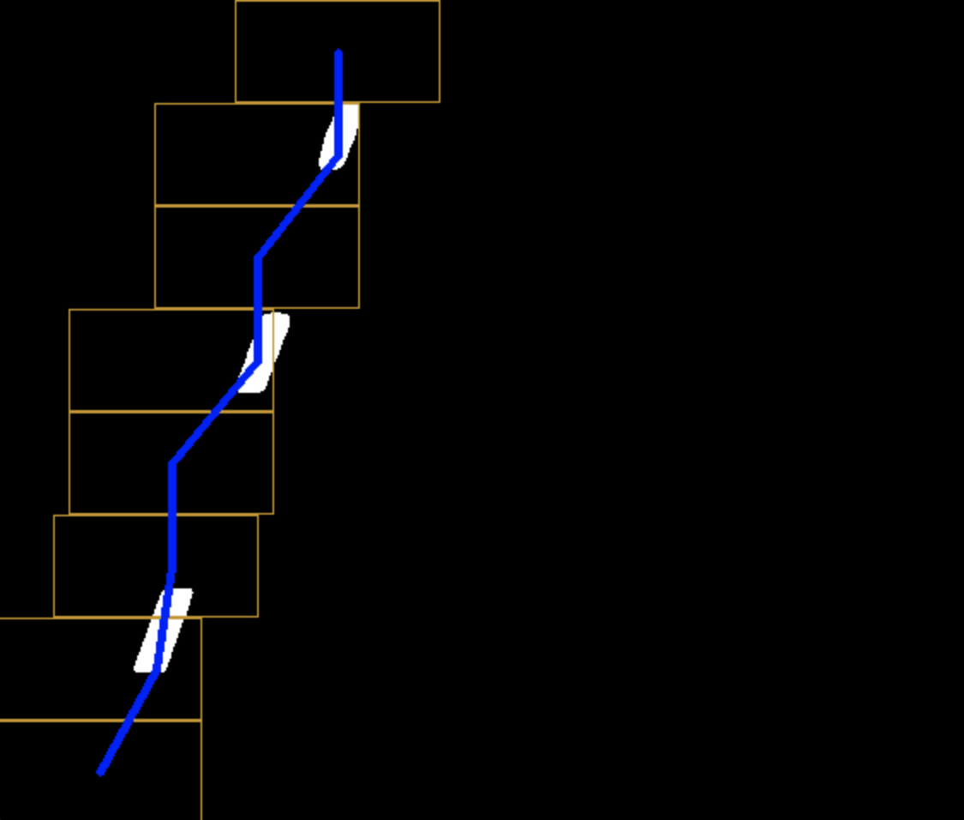
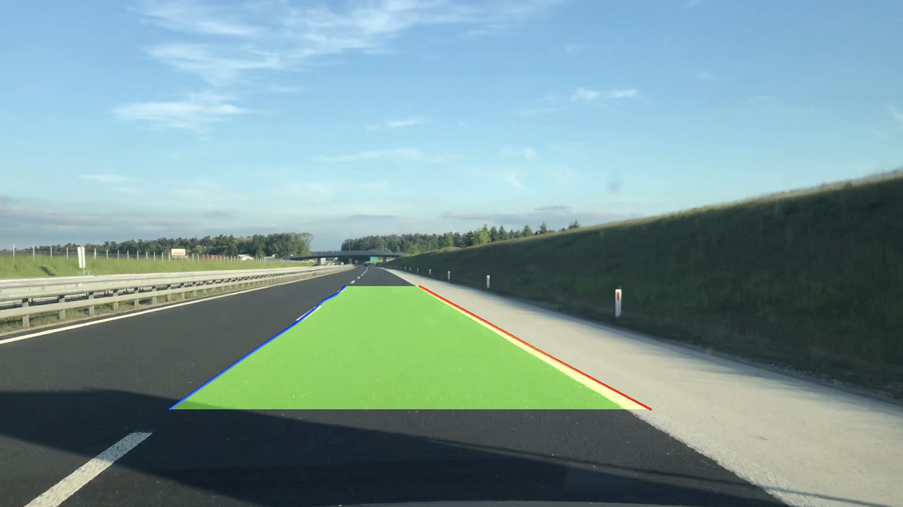
| 알고리즘 상세 설명서
ㅇ 차선 검출 알고리즘 : Sliding Window
BEV 입력영상 L (Lightness) 값 기준 이진화
가장 흰색의 값이 많은 세로선을 기준선으로 결정
영상 하단에 기준선을 중심으로 윈도우 생성
다음 윈도우는 이전 윈도우 바로 위에서 좌우로 이동
한 칸 씩 위로 이동하며 새로운 윈도우 순차 생성
윈도우 내에 흰색 픽셀이 없을 시 윈도우를 좌우로 이동시키지 않음
윈도우들의 중점을 이어 차선 결정
Notes:
차선인식

Slide 21
| 알고리즘 명세서
- 객체 인식
ㅇ 알고리즘 시나리오
1. 실시간성이 탁월한 YOLO기반 딥러닝을 통하여 객체를 검출 및 판단
2. 오토바이, 트럭 단지 내 진입 시 경비원에게 메시지를 송신
3. 마스크 미착용자 탐지 시 스피커를 통하여 권유
ㅇ 객체 인식 알고리즘 흐름도
Object Detection
Wear mask?
Motorcycle / Truck
no
마스크 착용 권유 방송
경비원에 메시지 송신
Notes:
객체인식

Slide 22
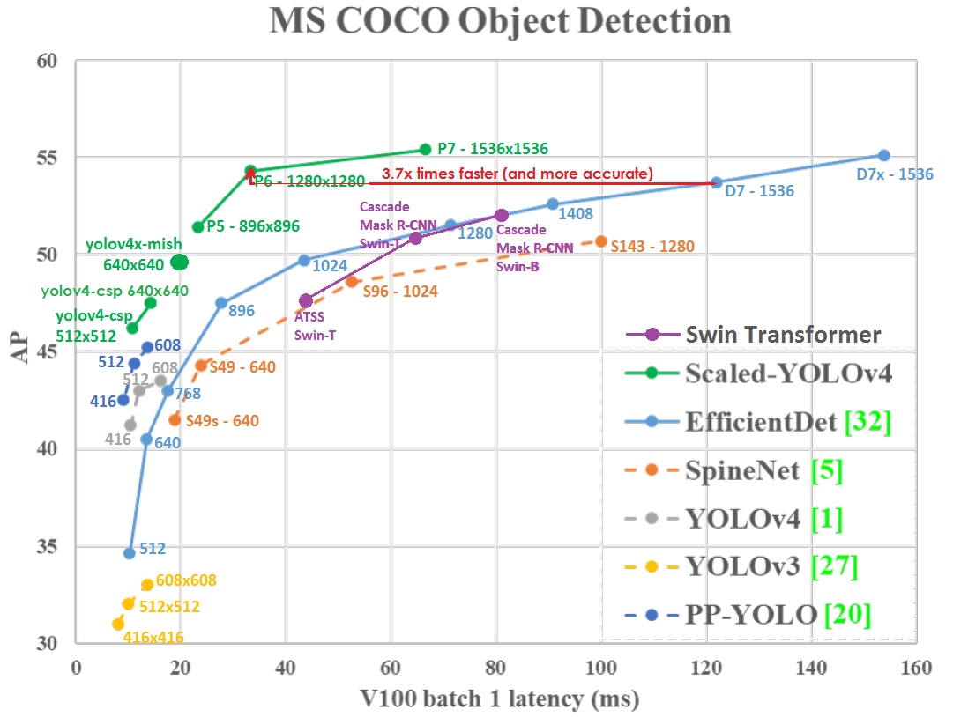
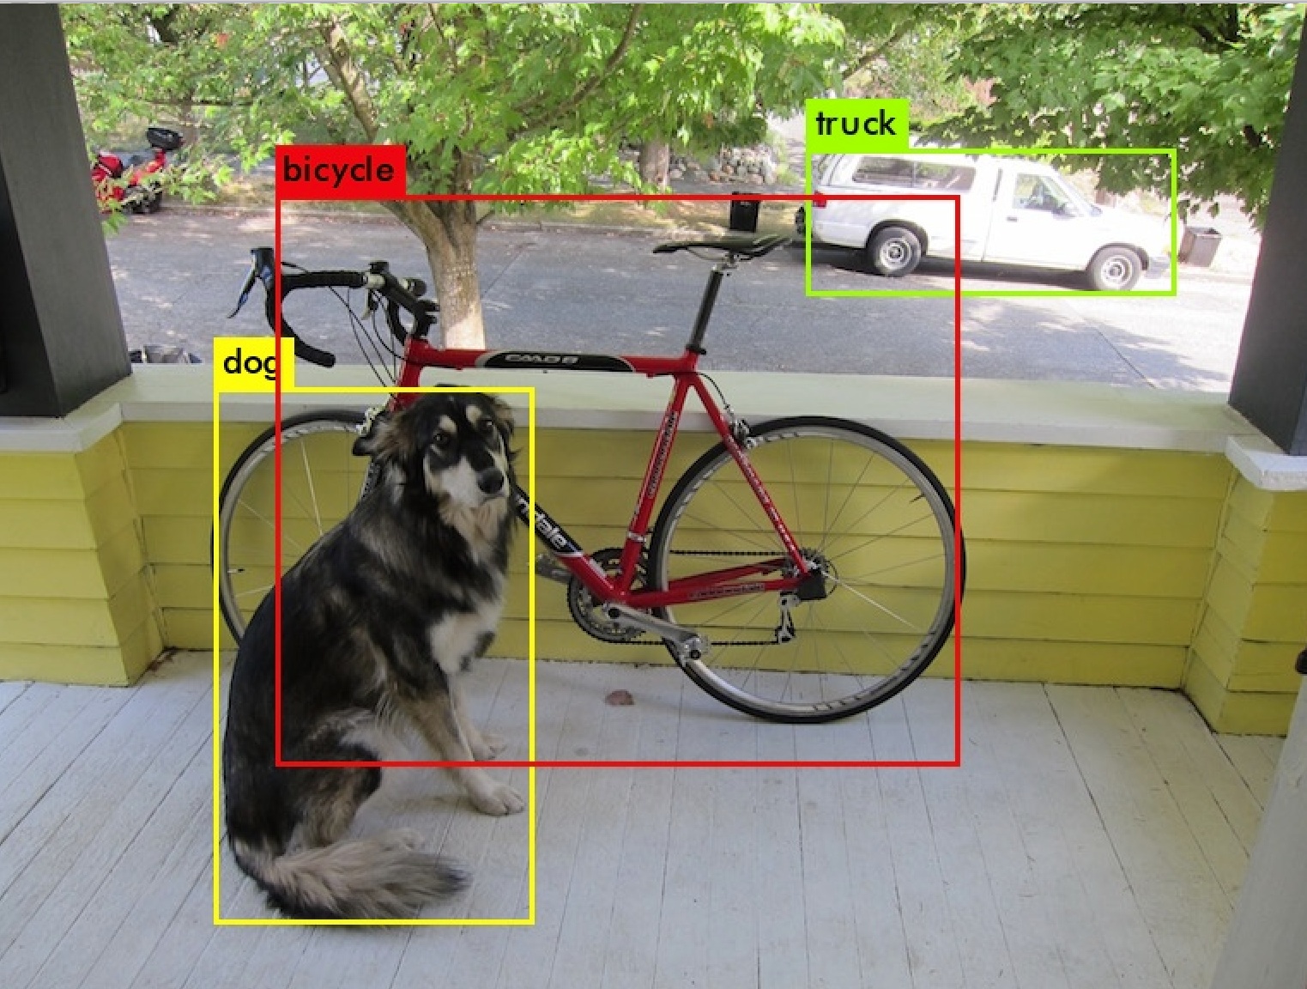
| 알고리즘 명세서
- YOLO
ㅇ YOLO(You Only Look Once)
YOLO는 object detection을 위한 심층 신경망
R-CNN계열 신경망에 비해 실시간성 확보
YOLO는 하나의 신경망이 오브젝트의 위치탐색과 클래스 분류를 동시에 수행
입력 이미지를 그리드로 분할 후 각 그리드 마다 객체 검출 작업을 수행
각 그리드에서는 경계 박스, 신뢰 점수, 클래스 확률 계산
Notes:
객체인식

Slide 23
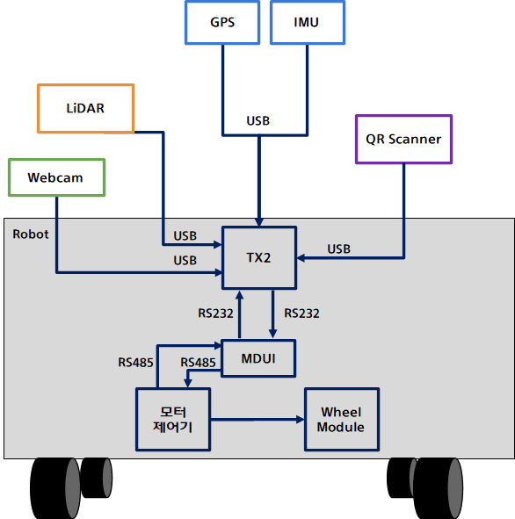
| 하드웨어 설계도
Notes:
우-md봇 설명서 보기

Slide 24
| 프로그램 - 목록
기능 분류 | 기능번호 | 기능 명
LOG | LOG-01-01 | 로그인/회원가입 선택
 | LOG-01-0101 | 기존회원 - 계정연동
 | LOG-01-0102 | 신규회원 - 회원가입
 | LOG-01-02 | 로그인
SET | SET-01 | 주문자 정보 변경 및 확인 선택
 | SET-02 | 주문자 정보 선택 및 확인
 | SET-03 | 주문자 정보 변경
PAR | PAR-01 | QR코드로 본인 인증
 | PAR-01-01 | 택배 수령 시간 선택
 | PAR-02 | 택배 종류 및 정보 확인
 | PAR-02-01 | 택배 예상 소요시간 확인
TRO | TRO-01 | 고객 불편사항 선택 및 확인
 | TRO-01-01 | 고객 불편사항 기재
 | TRO-02 | 이전 질문답변 확인
Notes:
우원

Slide 25
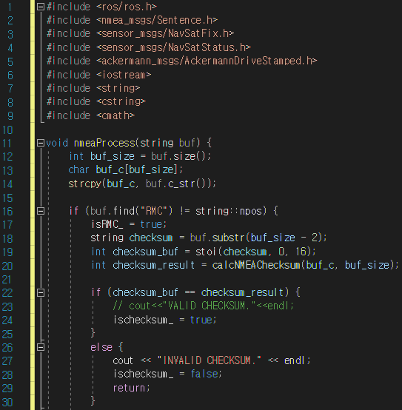
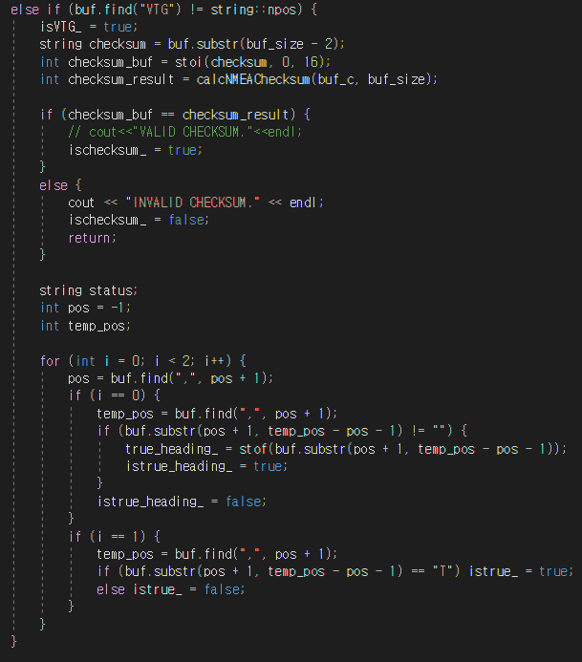
| 핵심소스코드(1)
- Nmea sentence parsing
ㅇ GNSS 수신기에서 수신한 nmea sentence에서 원하는 정보만을 Parsing하는 핵심 코드
Notes:
노 원 범

Slide 26
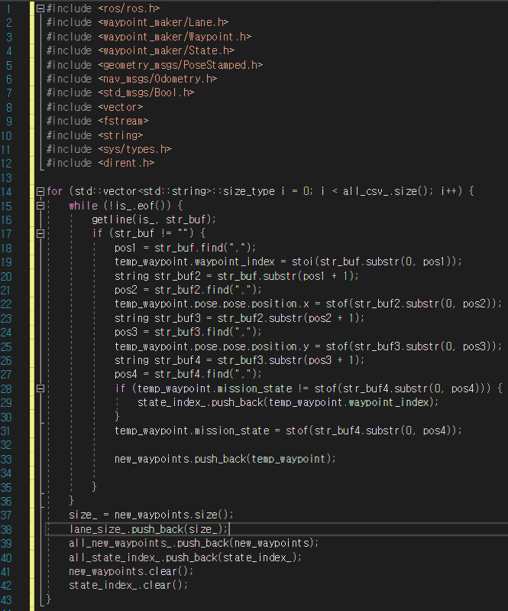
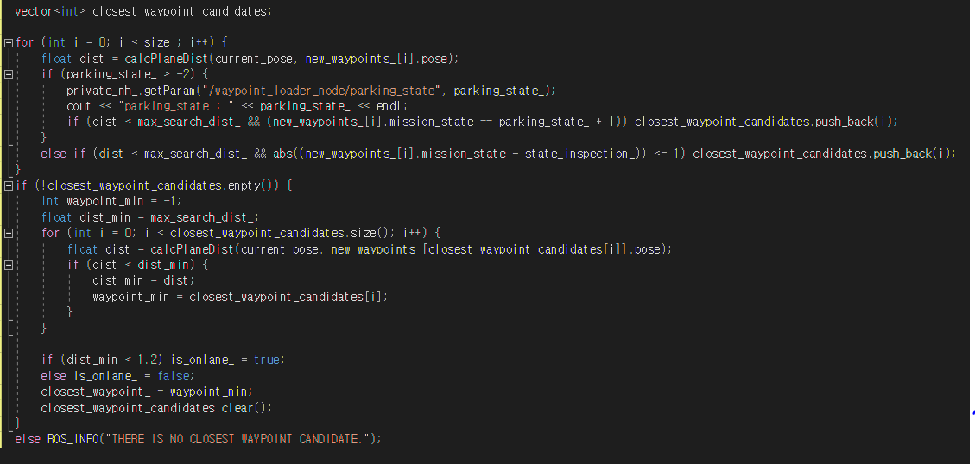
| 핵심소스코드(2)
- Waypoint 갱신 및 전달
ㅇ 저장된 경로의 waypoint중에서 현재위치에 따라 새로운 벡터로 갱신해주는 코드
Notes:
노 원 범

Slide 27
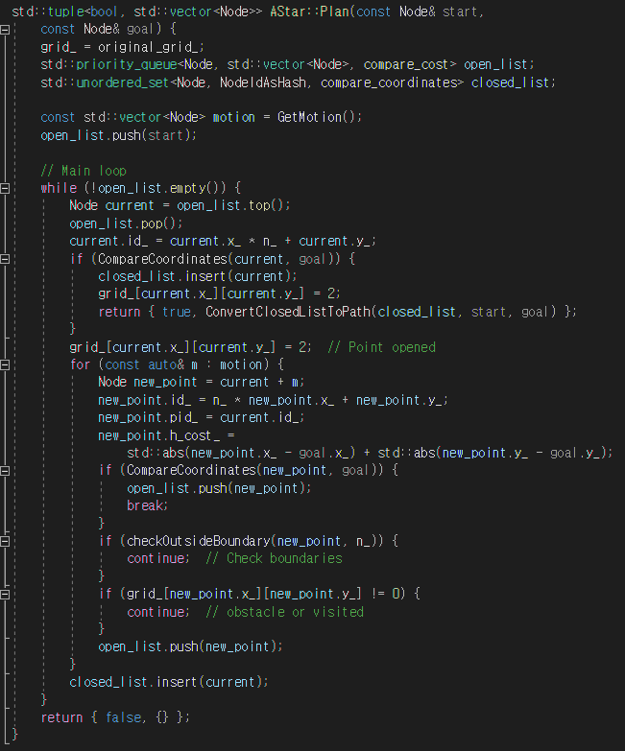
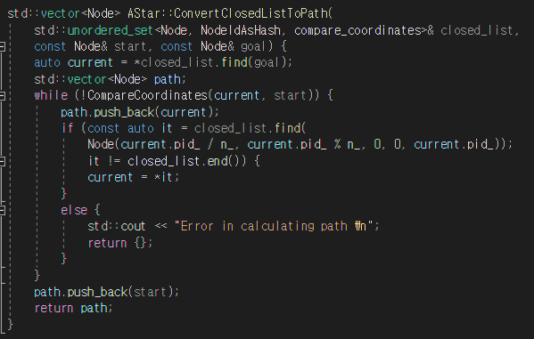
| 핵심소스코드(3)
- A* 알고리즘 경로 계획
ㅇ 전역경로계획 노드에서의 A* 알고리즘으로 목표지점까지의 경로를 탐색하는 코드
Notes:
노 원 범

Slide 28
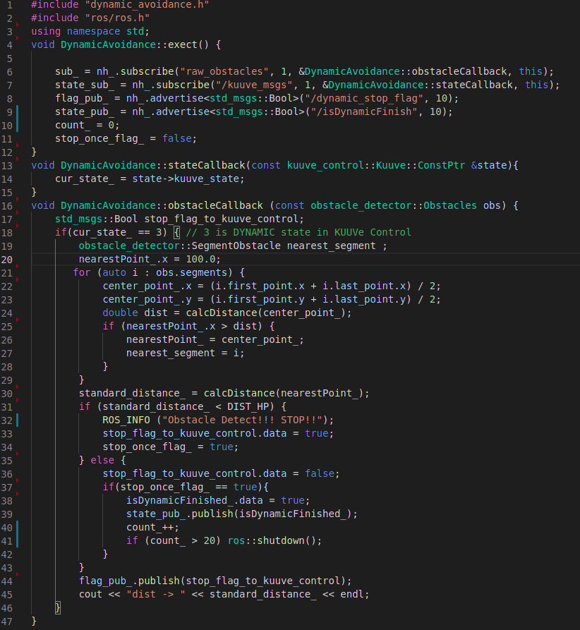
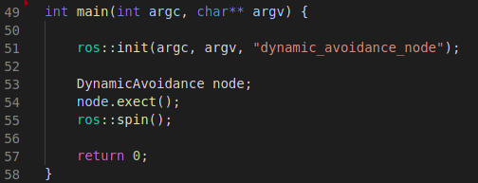
| 핵심소스코드(4)
- 장애물 회피
ㅇ 기존 경로 지도에 없는 장애물이 나타날 시 회피주행하는 코드
Notes:
노 원 범

Slide 29
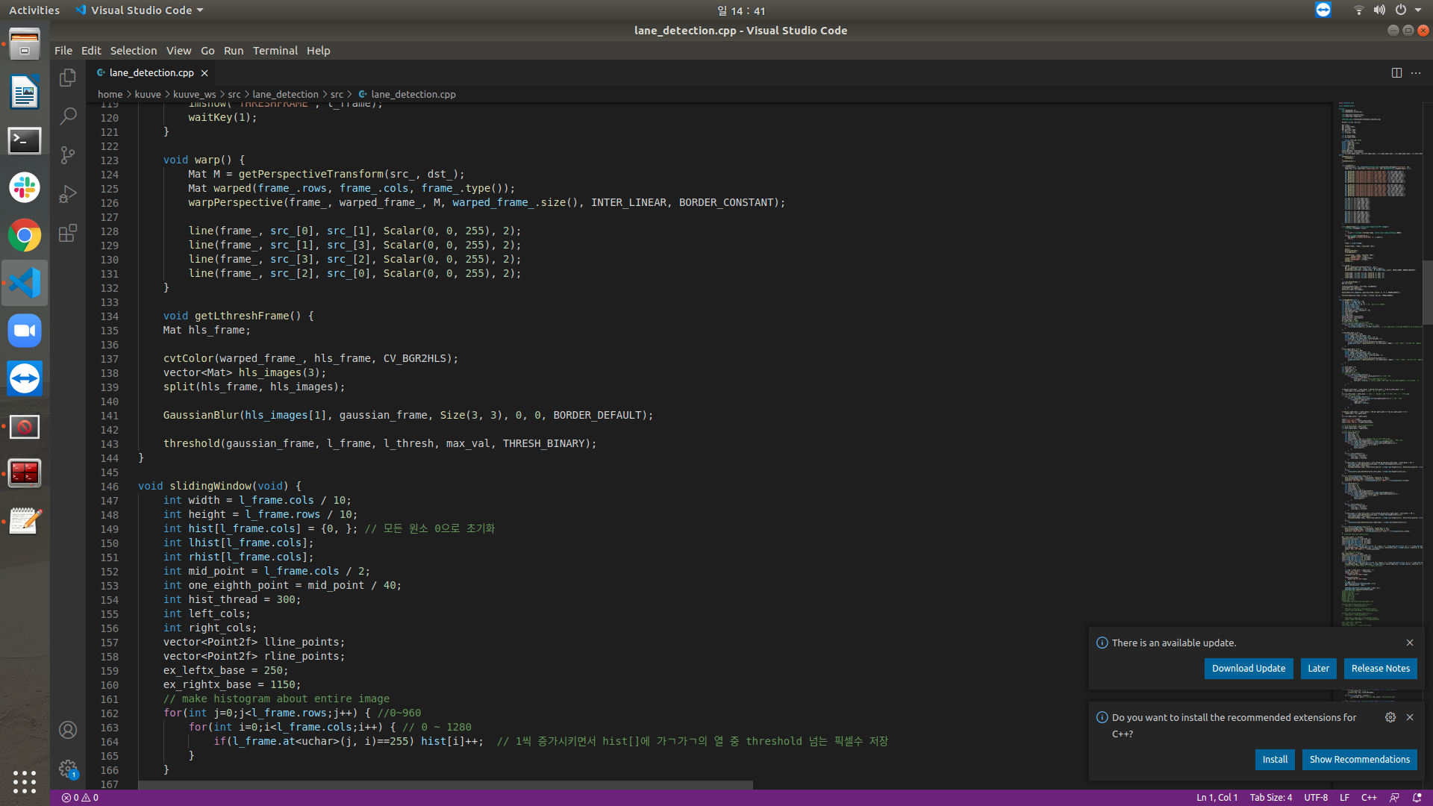
| 핵심소스코드(5)
- 차선 인식 및 유지 : 전처리 과정
ㅇ 영상을 BEV로 변환하는 코드이다.
ㅇ HLS색공간으로 변환한 후 임계값 기준으로 이진화 하는 코드이다.
Notes:
노 원 범

Slide 30
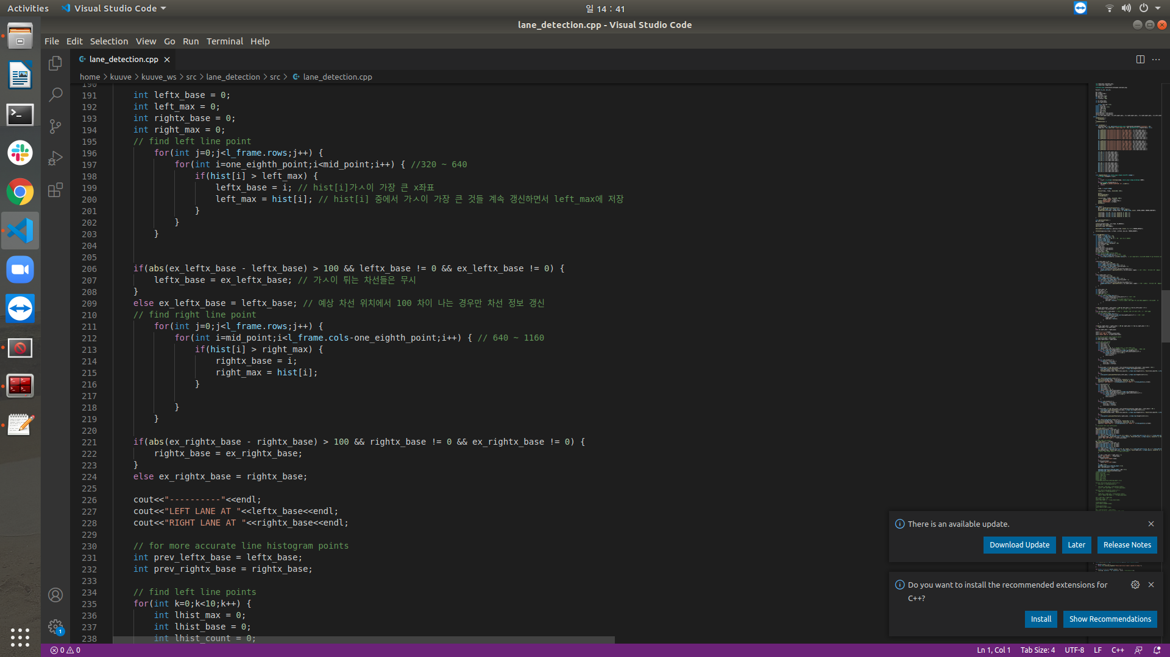
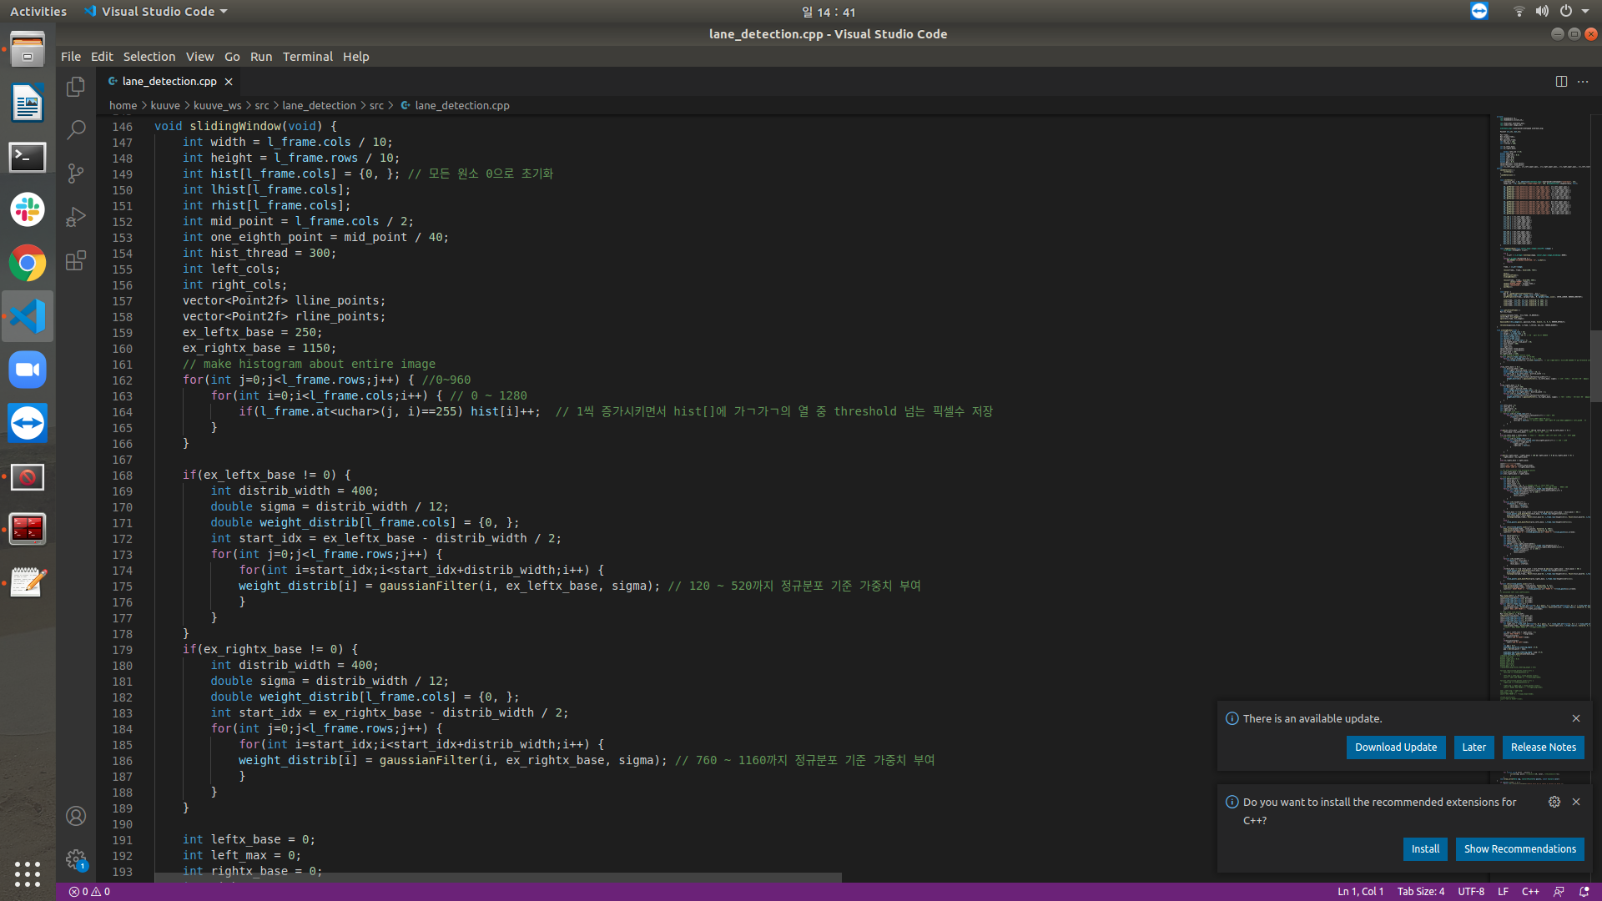
| 핵심소스코드(6)
- 차선 인식 및 유지 : sliding window
ㅇ Sliding window 기법으로 차선을 검출하는 코드(1)
Notes:
노 원 범

Slide 31
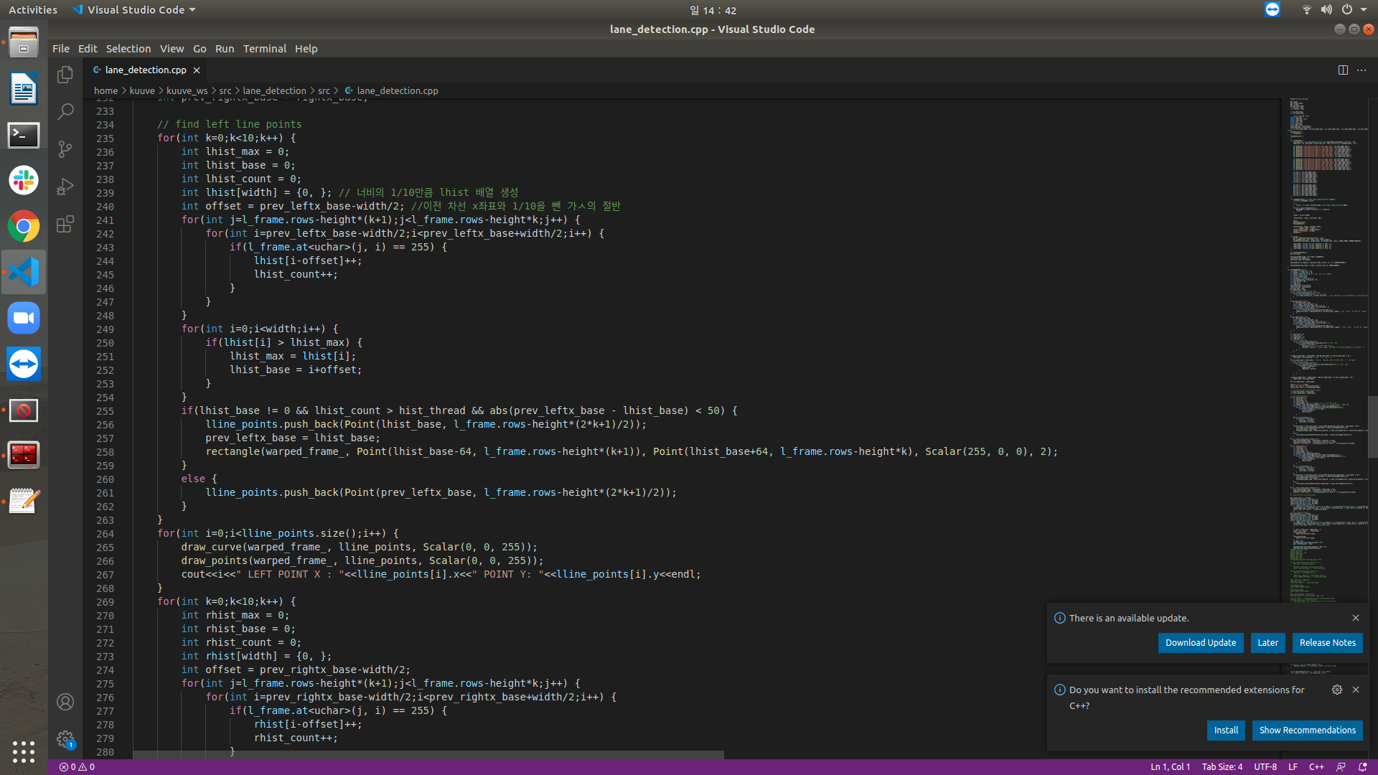
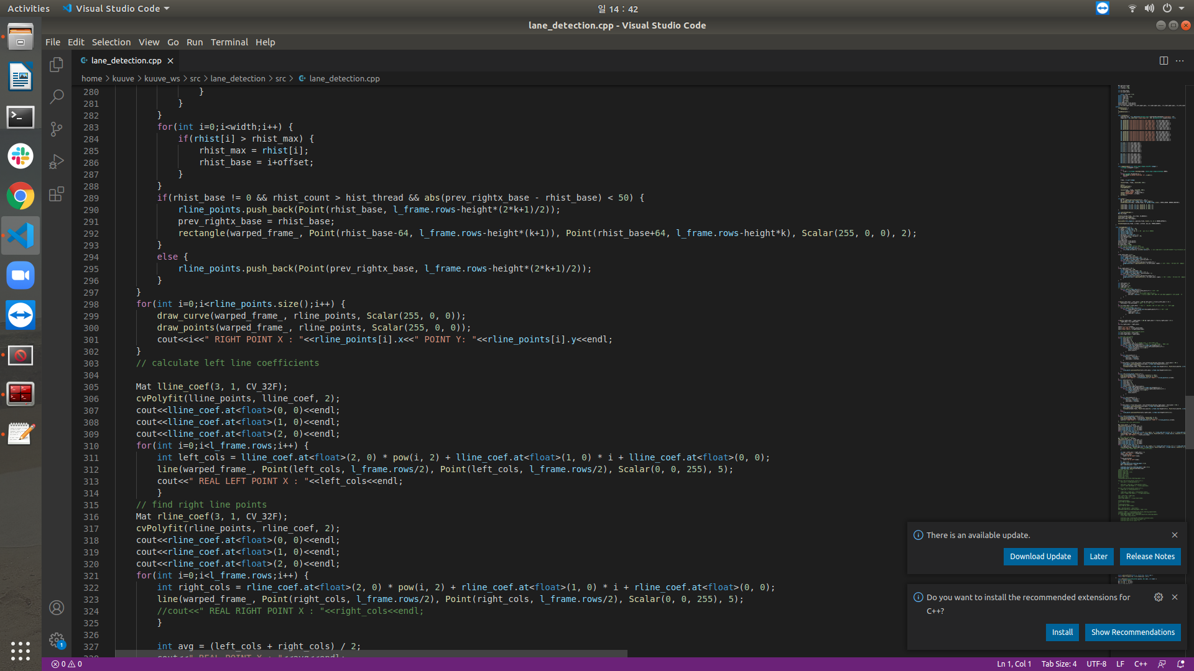
| 핵심소스코드(7)
- 차선 인식 및 유지 : sliding window
ㅇ Sliding window 기법으로 차선을 검출하는 코드(2)
Notes:
노 원 범

Slide 32
| 참조 - 개발 환경 및 설명 S/W
구분 |  | 항목 | 적용내역
APP S/W 개발환경 | 스마트폰 App 개발 | React Native | Android와 IOS 둘 다 사용가능한 앱 개발환경
 |  | Beacon SDK (RECO/Estimote SDK) | 비콘 신호를 탐지하고 처리하기 위해 사용
 |  | 안드로이드 OS(11 Version), IOS(14.6) | 스마트폰 운영체제
 | 서버 애플리케이션 개발 | PHP(5.3.3) | 서버 관리자 웹 페이지 처리 모듈 작성
 |  | MySQL(5.1.73) | 비콘 위치 정보를 포함하는 스마트 도서관 데이터를 저장, 관리하는 데이터베이스
ATEx S/W 개발환경 | 로봇 구동 시스템 개발 | Linux Ubuntu 18.04 | ATEx의 기본 운영체제. 응용프로그램 ROS 등을 실행
 |  | ROS1 Melodic | 모터 구동 및 로봇의 움직임을 제어하기 위해 사용
 | 객체 인식 시스템 개발 | OpenCV | 객체 인식을 위해 사용
 |  | YOLO | 특정 객체를 분류 후 개별 인식하기 위해 사용
 | SLAM 기반 자율주행 개발 | Navigation stack (Open Source) | SLAM을 통해 지도를 생성하고, 생성된 지도에서 목적지를 찾아 주행하기 위해 사용
Notes:
우원

Slide 33
| 참조 - 개발 환경 및 설명 H/W
구분 |  | 항목 | 적용내역
ATEx 구성 장비 | ATEx (ROBOT) | Jetson TX2 | 로봇 운영체제를 작동시키고, 프로그램을 작동
 |  | 모니터 | 택배 정보와 주문자에게 정보를 보여주는 용도
 |  | MDBOT | ATEx 배달 경비 로봇으로 택배를 운송하는 로봇
 | 센서 | LiDAR | SLAM을 하는데 이용되며, 장애물을 인식하기 위한 센서
 |  | WebCam | 사람 및 객체를 인식하는데 사용하는 센서
 |  | GPS | 지도를 만드는데 사용하는 용도로 사용하는 센서
 |  | IMU | SLAM을 할 때, LiDAR와 함께 쓰이며 오차를 줄이는데 사용
 |  | QR Scanner | QR코드로 택배 수령인의 신원을 확인하는 용도로 사용
H/W 구성장비 | 디바이스 | 스마트폰 | 사용자에게 서비스를 직접적으로 제공하는 End Device
 |  | 비콘 (Estimote iBeacon, Reco Beacon) | Region정보, Mac주소 등의 정보를 블루투스 신호를 이용해서 지속적으로 신호를 보내는 신호 발생기
 | 통신 | 블루투스 통신 어댑터 | 비콘과 스마트폰이 블루투스 통신하기 위한 하드웨어 모듈
 |  | 무선 랜 어댑터 | 스마트폰과 웹서버 통신
 | 서버 | 클라우드 서버 | SW 개발 및 테스트를 위한 클라우드 서버 (Server, 리눅스OS, 유선 NW 등)
Notes:
우원

Slide 34
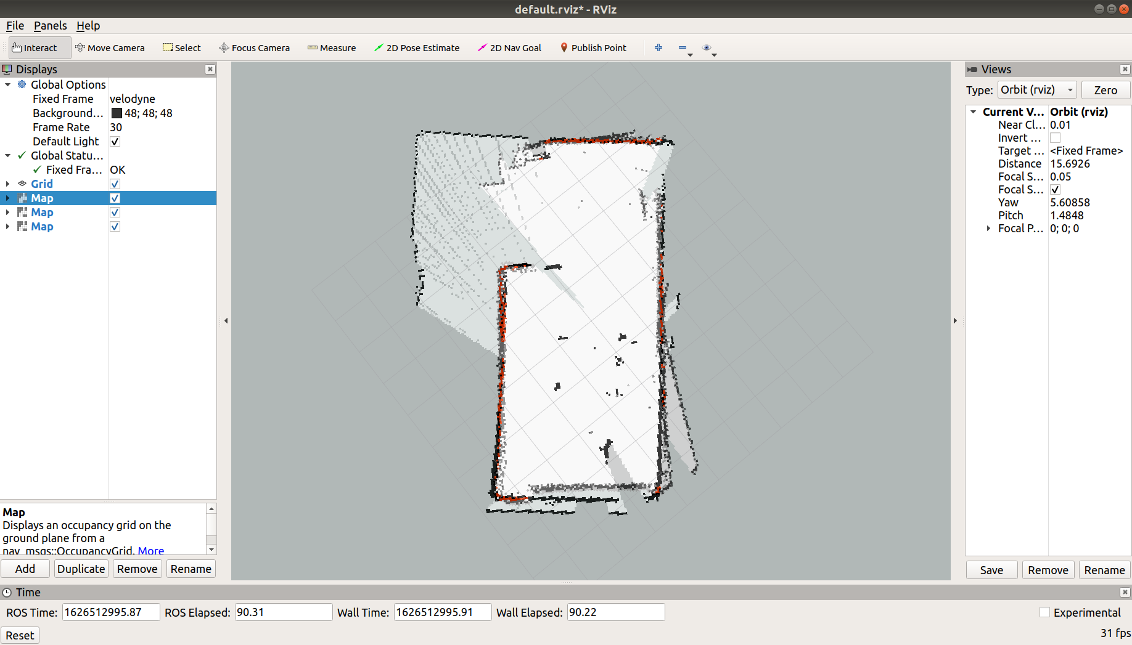
| 참조- Map Matcher 사진
빨간 부분이 Map Matching 된 부분
맨 뒤의 흐린 Map이 기존의 맵
흰색 Map이 현재 라이다로 얻은 Map
Notes:
우

Slide 35
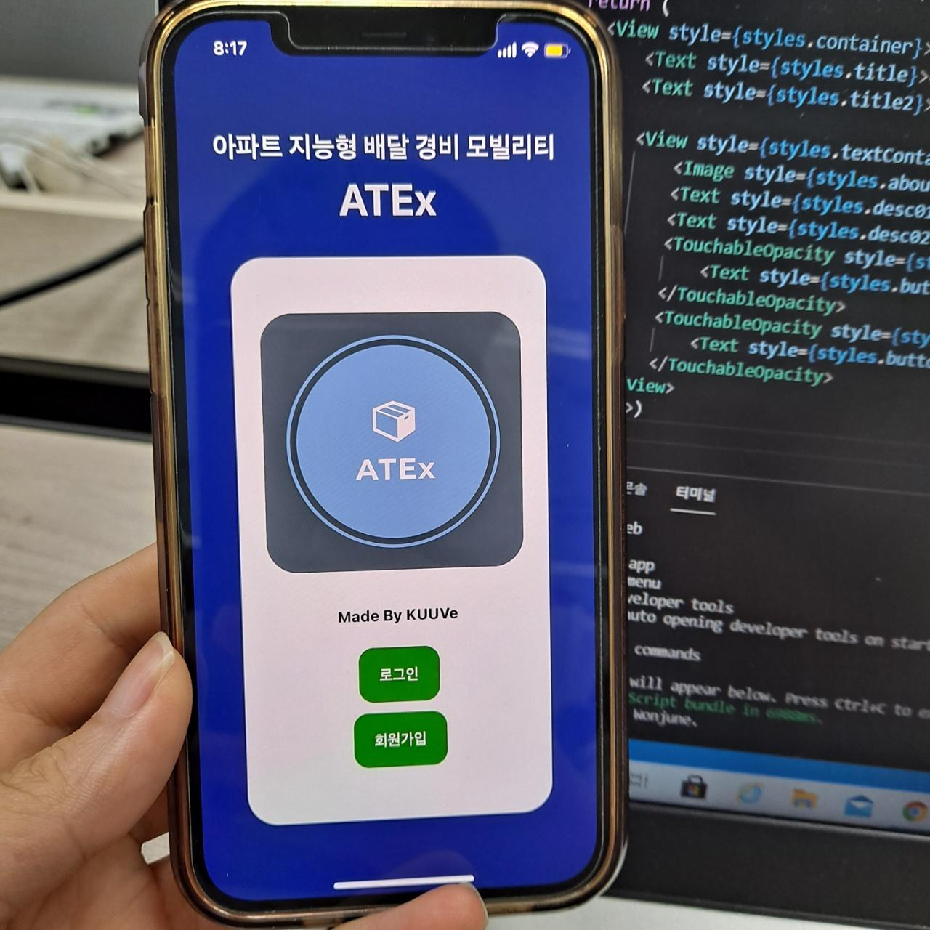
| 참조- S/W 기능 실사사진
수령확인 및 실시간 택배 위치시간 확인
시작화면
수령시간 및 장소 예약(서비스 예약)
미수령 신고
Notes:
마지막 따로

Slide 36
내가 기획한 ICT가
세상을 바꾼다면?
Thank you

